Slide 1
HAKIKAT MEMBACA
Proses yang dilakukan dan digunakan oleh pembaca untuk memperoleh pesan dan informasi, yang hendak disampaikan oleh penulis melalui media kata-kata atau bahasa tulis.
Aktivitas atau proses penangkapan dan pemahaman sejumlah pesan (informasi) dalam bentuk tulisan.

Slide 2
Dalam kegiatan membaca, pembaca harus dapat:
mengamati lambang yang disajikan di dalam teks
menafsirkan lambang atau kata
mengikuti kata tercetak dengan pola linier, logis, dan gramatikal
menghubungkan kata dengan pengalaman langsung yang memberi makna terhadap kata tersebut
membuat interfensi (kesimpulan) dan mengevaluasi materi bacaan
mengingat yang dipelajari pada masa lalu dan menggambungkan ide-ide baru dan fakta-fakta isi teks
mengetahui hubungan antara lambang dan bunyi, serta antarkata yang dinyatakan dalam teks
membagi perhatian membaca

Slide 3
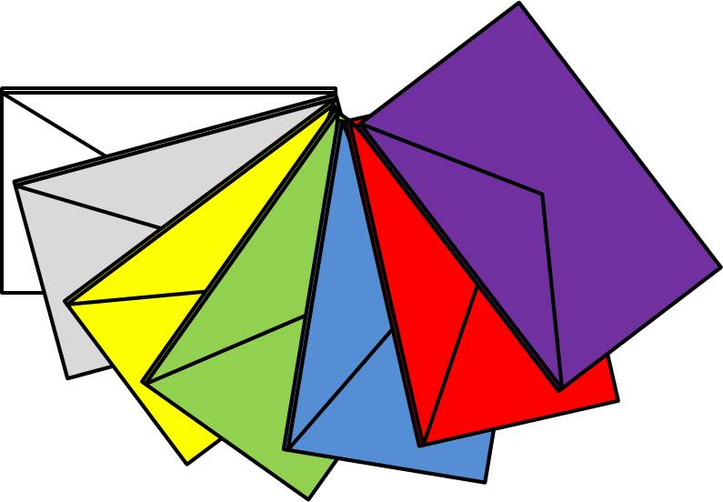
Keterampilan membaca merupakan suatu keterampilan yang kompleks karena terdiri atas beberapa komponen yang tidak dapat dipisahkan satu sama lain.
Komponen utama yang tercakup dalam keterampilan membaca:
pengenalan terhadap aksara, kata-kata, dan tanda baca yang biasanya dipelajari pada kelas permulaan
pemahaman terhadap kata, kelompok kata, dan kalimat untuk kemudian menafsirkannya sebagai suatu makna.

Slide 4
Membaca sebagai keterampilan dapat dibedakan menjadi tiga macam:
keterampilan mengenal kata
keterampilan pemahaman
keterampilan belajar

Slide 5
Keterampilan mengenal kata dipelajari di kelas-kelas permulaan sekolah dasar.
Pada pokoknya keterampilan ini berupa:
keterampilan membaca kata-kata dasar
keterampilan membaca kata-kata berimbuhan
keterampilan membaca kata-kata majemuk
keterampilan membaca kelompok kata.

Slide 6
KETERAMPILAN PEMAHAMAN
keterampilan mengembangkan kemampuan bahasa.
Secara garis besar keterampilan membaca diikhtisarkan sebagai berikut:
pemahaman sebenarnya, yaitu pemahaman terhadap keterampilan-keterampilan dasar dan mendapatkan arti dari konteks
keterampilan menafsirkan
keterampilan evaluasi.

Slide 7
KETERAMPILAN BELAJAR
Keterampilan belajar pada “membaca” dikenal sebagai keterampilan fungsional.
Pada umumnya membaca pada pokok masalah tertentu lebih sulit daripada membaca yang dilakukan sehari-hari.

Slide 8
TUJUAN MEMBACA

Slide 9
Mencari serta memperoleh informasi, mencakup isi, memahami makna bacaan. ( Anderson 1972 : 214 ).
Menurut kurikulum 1994 bahwa tujuan dari pembelajaran membaca disesuaikan dengan tingkat kelas masing-masing.
Tujuan pengajaran membaca khusus pada kelas V sekolah Dasar (Yeti Mulyati, 2005:2.4):
1. Siswa mampu membaca teks bacaan dan menyimpulkan isi bacaan dengan kata-kata sendiri.
2. Siswa mampu membaca teks bacaan secara cepat dan dapat mencatat gagasan-gagasan utama.
3. Siawa mampu mengetahui isi cerita, puisi, drama, serta dapat memberikan tanggapan.

Slide 10
Penggolongan membaca berdasarkan tujuan dan bahan yang digunakan:
1. Membaca untuk mendapatkan pengetahuan (informasi)
Jenis membaca yang cocok untuk untuk keperluan ini adalah membaca dalam hati.
Bacaan yang dapat dipergunakan: Laporan (peristiwa, perjalanan, pertandingan ), Berita dalam Koran , buku-buku pelajaran.
2. Membaca untuk memupuk perkembangan keharuan dan keindahan.
Jenis membaca yang cocok untuk keperluan ini adalah membaca teknis/nyaring, dapat pula membaca dalam hati untuk jenis-jenis tertentu seperti prosa-fiksi.
Bahan bacaan yang cocok untuk tujuan membaca seperti ini adalah: puisi, sajak, prosa berirama, dan prosa-fiksi biasa.
3. Membaca untuk mengisi waktu luang.
Jenis membaca yang dipergunakan tidaklah terikat pada jenis tertentu, demikian pula bahan bacaanya.
Yang penting perlu ditanamkan kepada siswa adalah bagaimana dapat mengisi waktu luang dengan hal-hal yang bermanfaat.

Slide 11
Aspek-aspek dalam Membaca
1. Keterampilan yang bersifat mekanis (mechanical skills) yang dapat dianggap berada pada urutan yang lebih rendah (lower order).
Aspek ini mencakup:
a) Pengenalan bentuk huruf.
b) Pengenalan unsur-unsur linguistik (fonem/grofem, kata, frase, pola klause, kalimat,dll)
c) Kecepatan membaca bertaraf lambat.

Slide 12
2. Keterampilan yang bersifat pemahaman (comprehension skills) yang dapat dianggap berada pada urutan yang lebih tinggi (higher order).
Aspek ini mencakup:
a) memahami pengertian sederhana (leksikal, gramatikal, retorikal).
b) memahami signifikansi atau makna.
c) evaluasi atau penilaian (isi, bentuk).
d) Kecepatan membaca yang fleksibel, yang mudah disesuaikan dengan keadaan.
( Broughton 1978 : 211 ).

Slide 13
Faktor-Faktor yang Mempengaruhi Kesulitan dalam Membaca:
1. Faktor Internal
a. Minat (motivasi)
b. Kemampuan Dasar Intelektual
c. Bahasa Ibu
2. Faktor Eksternal
a. Sarana penunjang
→ belum adanya buku paket, kurangnya buku penunjang di perpustakaan sekolah, metode pembelajaran yang diterapkan kurang menantang siswa untuk belajar dengan sungguh-sungguh atau pemilihan bahan pelajaran yang kurang sesuai dengan situasi dan kondisi sehingga siswa merasa bosan dan frustasi.

Slide 14
Meningkatkan Kemampuan Membaca pada Anak
Atasi kendala internal dan eksternal
Peran orang tua dan lingkungan
Perpustakaan

Slide 15
Ruang Lingkup Pengembangan Membaca di SD:
Terdapat perbedaan orientasi dan fokus pembelajaran:
Di kelas I dan II, pembelajaran membaca dan menulis dipadukan menjadi satu kegiatan pembelajaran atau lazim diistilahkan dengan MMP (Membaca Menulis Permulaan).
Di kelas III, IV, V dan VI, pembelajaran MMP tidak dilaksanakan karena pembelajaran membaca dan menulis sudah dipisahkan atau tidak disatukan seperti di kelas I dan II.

